Slide 1
集成电路产业情况

Slide 2
CONTENTS
01
集成电路产业趋势
目 录
02
集成电路产业地图
03
集成电路人才情况
04
校企面对面互动

Slide 3
1
集成电路产业趋势

Slide 4

集成电路产业趋势
CPU
处理器
GPU
数字电路
MCU/MPU
半导体产品
DSP
集成电路
FPGA/PLD
其他器件
分立器件
SOC
运算放大器、锁相环、AD/DA、电源控制
通用器件
光电子器件
模拟电路
传感器
专用器件
音响、电视、通讯
DRAM/SRAM
存储器
FLASH/ROM

Slide 5
集成电路产业趋势
半导体产品被称为现代工业的“粮食”，在牵引国家或地区科技进步、经济发展中具有举足轻重的作用。相关研究显示，每1元半导体产值能带动10元左右电子信息产业产值，进而带动增加100元左右的GDP。

Slide 6
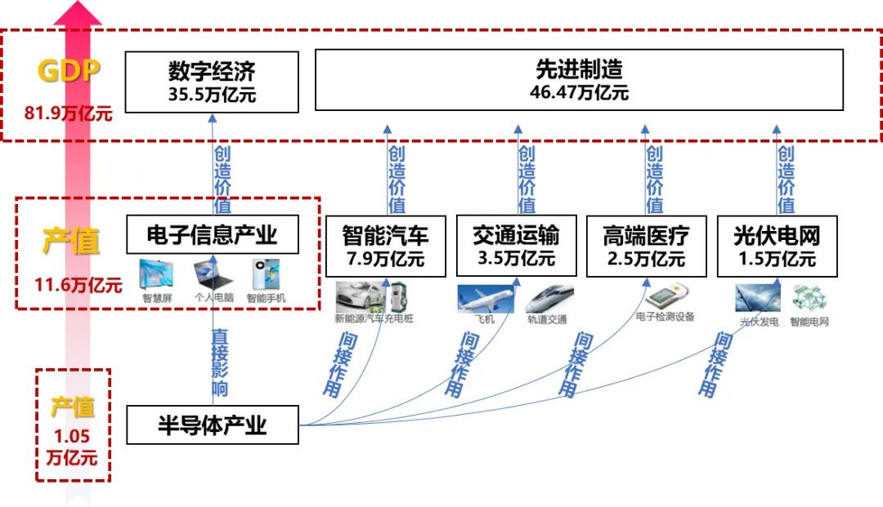
集成电路产业趋势

Slide 7
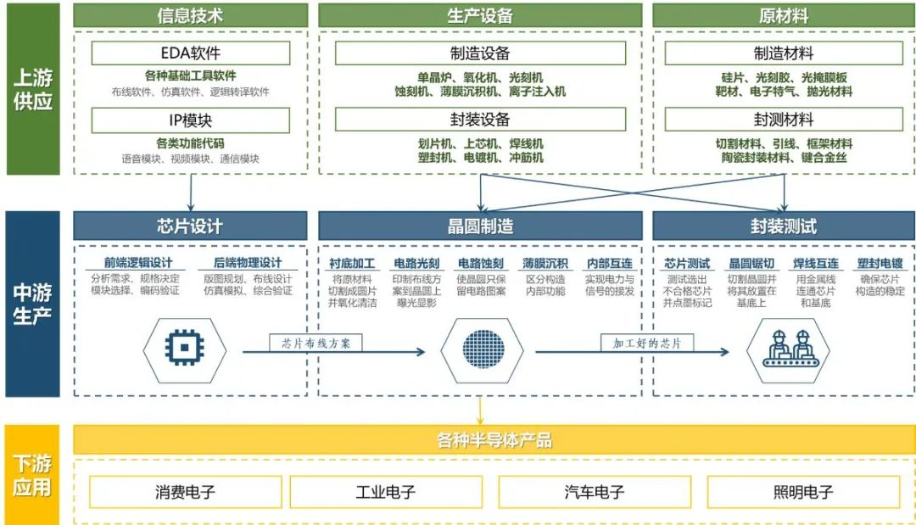
集成电路产业趋势

Slide 8
集成电路产业趋势
行业竞争本质上为专利、人才、资本的竞争
真正掌握在我国创新主体手中的专利技术仅占5%
技术人才是集成电路产业的基石
集成电路产业“烧钱”的特性决定了它对资本的依赖

Slide 9
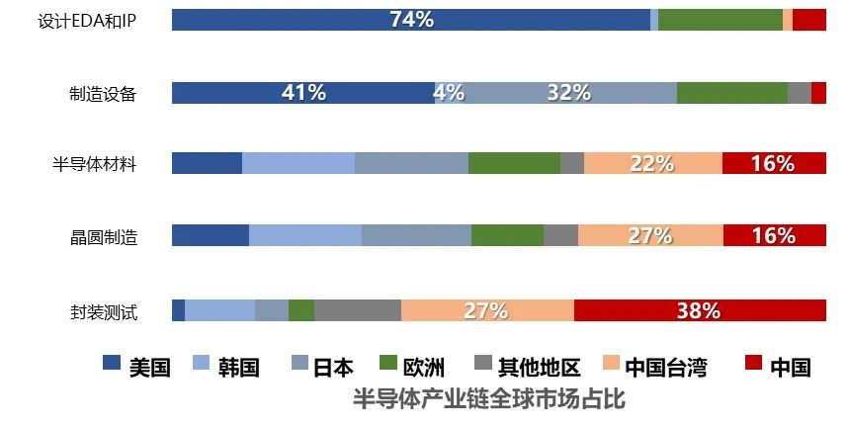
集成电路产业趋势

Slide 10
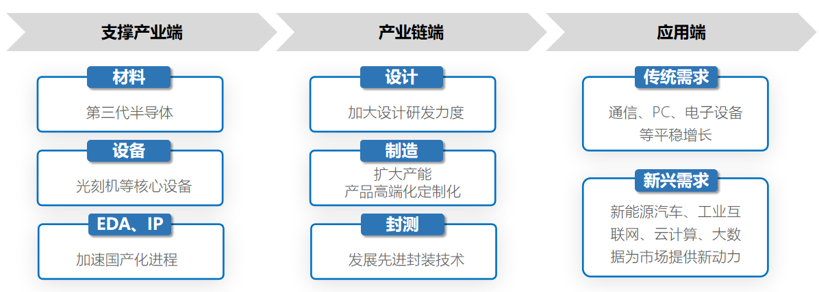
集成电路产业趋势
强化设计与工艺的协同
Chiplet，苹果的M2 Ultra？

Slide 11
2
集成电路产业地图

Slide 12
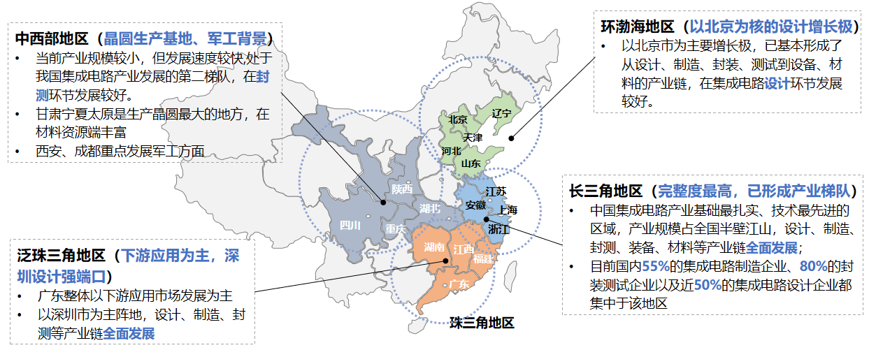
集成电路产业趋势

Slide 13
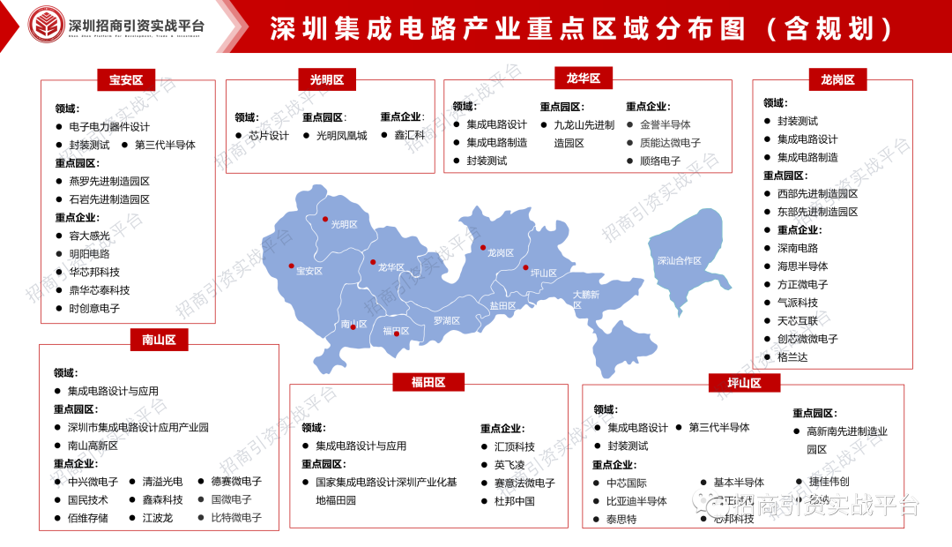
产业地图

Slide 14
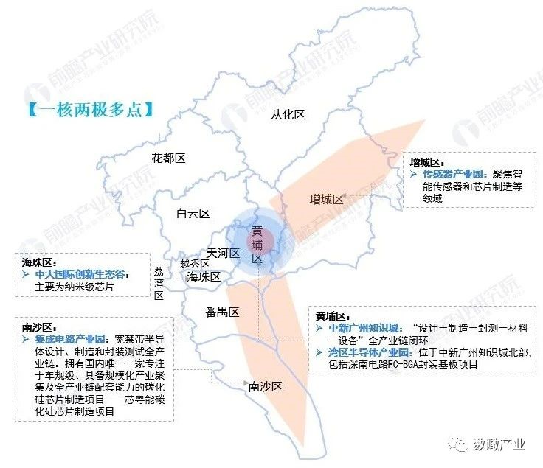
产业地图

Slide 15
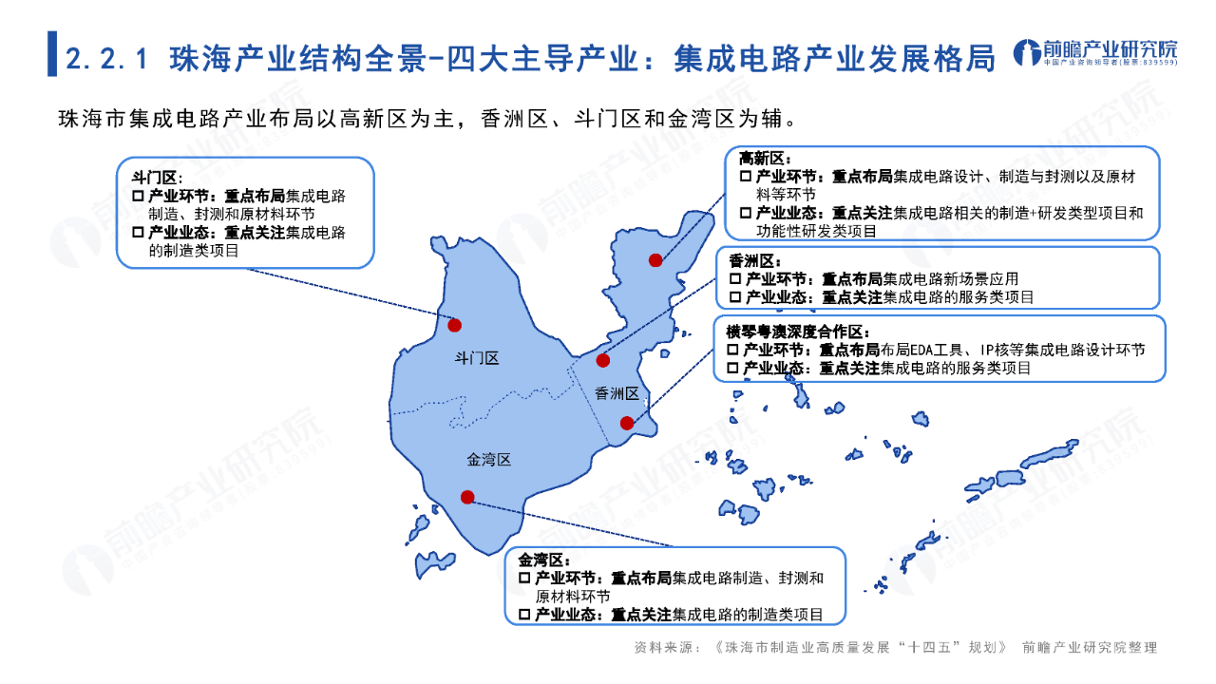
产业地图

Slide 16
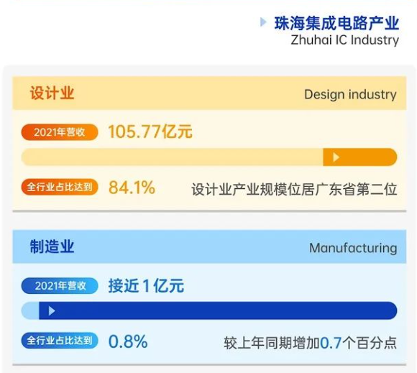
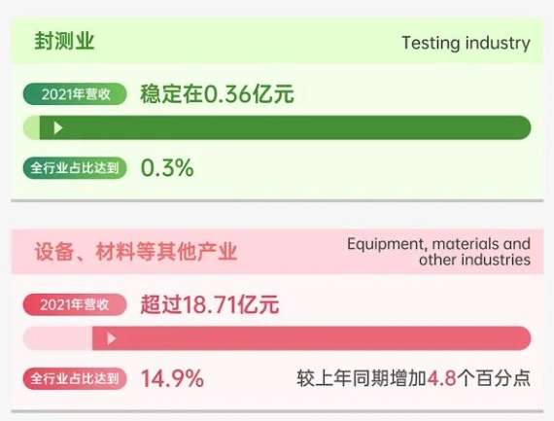
产业地图

Slide 17
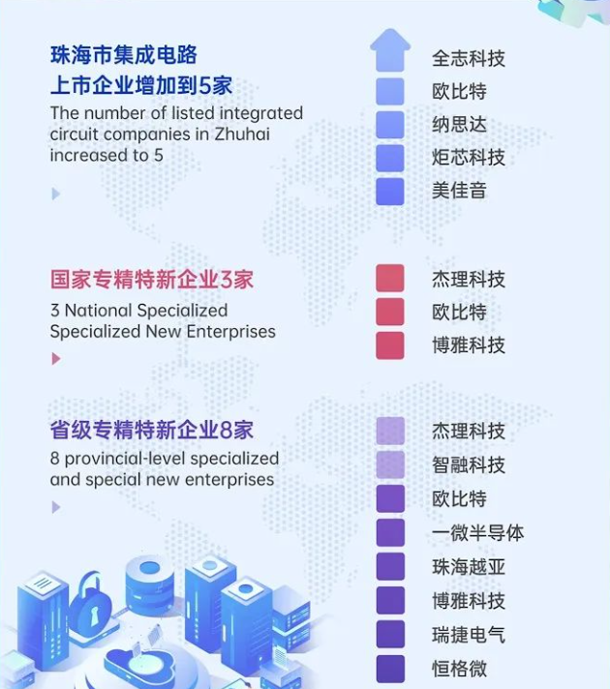
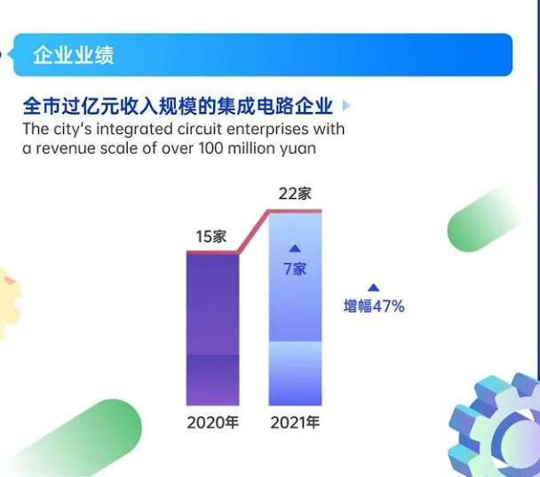
产业地图

Slide 18
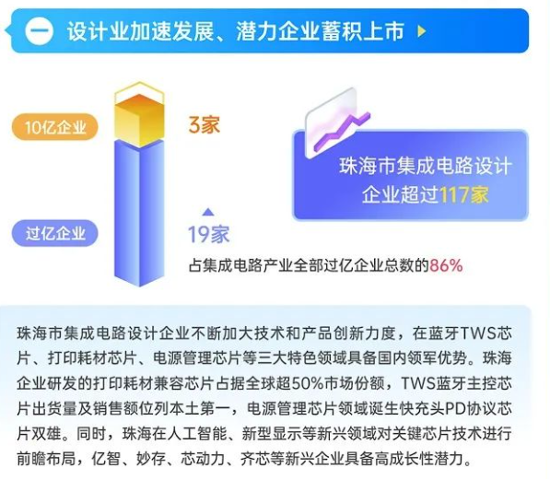
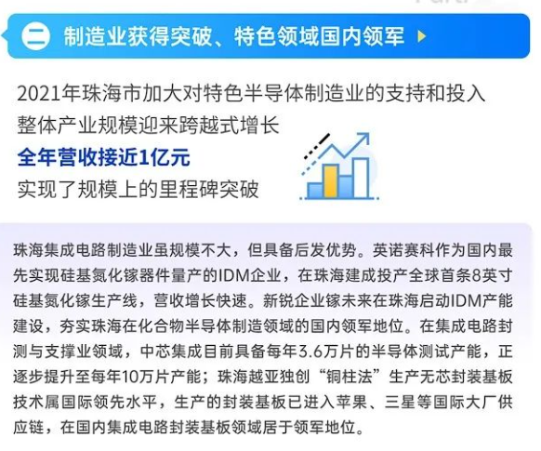
产业地图

Slide 19
3
集成电路人才情况

Slide 20
集成电路人才情况
中国集成电路产业人才发展报告（2020-2021年版）统计显示 | 2020年 | 54.1万人 | 设计业 | 19.96万人
 |  |  | 制造业 | 18.12万人
 |  |  | 封测业 | 16.02万人
 | 2023年 | 76.65万人 | 设计业 | 28.83万人
 |  |  | 制造业 | 28.27万人
 |  |  | 封测业 | 19.55万人

Slide 21
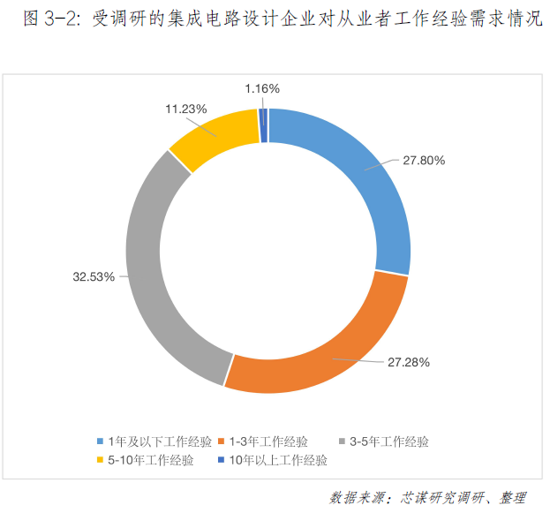
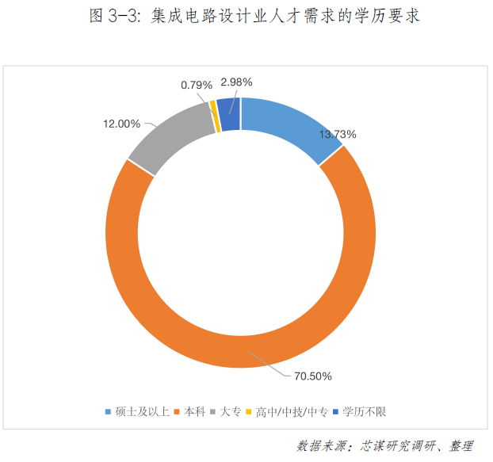
集成电路人才情况

Slide 22
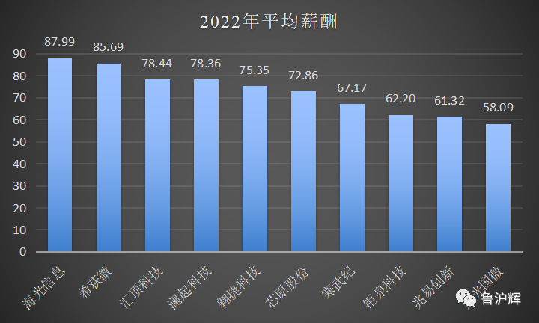
集成电路人才情况

Slide 23
集成电路人才情况

Slide 24
集成电路人才情况
芯片设计环节 IC Design （数字）
系统架构师
IC岗位天花板，对技术深度和技术广度的要求都非常高。至少需要十年以上的经验才能胜任，或者说才有机会、有资格成为架构师。
岗位内容：分析产品需求、设计系统方案、芯片架构规划、定义芯片Spec任职要求：10年+经验
前端设计- DE
负责描述并实现芯片的具体行为和功能，主要是逻辑设计。前端设计工程师要根据Spec，通过硬件描述语言设计RTL代码，实现芯片的功能。
岗位内容：HDL编码、仿真验证、SDC编写、逻辑综合、STA检查、形式化验证任职要求：熟悉逻辑设计，熟悉数字芯片IP模块，熟练掌握Verilog HDL语言。微电子/集成电路硕士优先

Slide 25
集成电路人才情况
芯片设计环节 IC Design （数字）
功能验证- DV
是保证芯片功能正确性和完整性最关键的环节。功能验证工程师要对RTL代码进⾏EDA仿真，从中发现RTL代码BUG后，再提交设计⼯程师进⾏BUG修复。岗位内容：搭建验证环境、设计测试向量、收集验证覆盖率任职要求：熟练掌握验证工具，需要涉及部分软件编程
DFT设计- DFT
在设计阶段就考虑到测试阶段，提高芯片流片之后的可测试性。DFT设计工程师对技术广度要求比较高，需要懂设计、懂测试、懂电路。岗位内容：DFT架构定义、DFT电路设计、生成测试向量任职要求：熟悉DFT原理、流程，熟悉相关EDA工具

Slide 26
集成电路人才情况
芯片设计环节 IC Design （数字）
后端实现（后端设计）- PR
是连接设计与制造的桥梁，主要是物理设计。后端实现工程师要把验证后的RTL代码转化成门级网表，再通过布局布线、物理验证，最终产⽣供制造⽤的GDSII数据。岗位内容：物理结构分析、逻辑分析、布局布线、版图编辑、版图物理验证任职要求：熟悉后端设计工具，熟悉版图，了解芯片制造工艺

Slide 27
集成电路人才情况
芯片设计环节 IC Design （模拟）
模拟电路设计（模拟设计）- AD
就是通过宏观测量约束子电路的性能而实现电路功能与设计。岗位内容：高层次布局规划、电路设计、仿真优化、版图指导任职要求：熟悉模拟电路原理，熟悉电路单元结构，熟悉半导体器件及工艺，熟练掌握相应EDA工具
模拟版图设计（模拟版图）- Layout
就是把电路语⾔转化成可输出的芯⽚，是连接模拟芯片设计和制造的桥梁。模拟版图工程师要通过EDA设计⼯具，进⾏布局布线等工作，最终⽣成可供芯⽚输出的GDSII数据。岗位内容：物理布局布线、设计规则检查、电路与版图⼀致性检查、寄⽣参数提取及后仿真任职要求：熟练掌握版图设计工具

Slide 28
集成电路人才情况
芯片制造、封测环节
工艺整合工程师 - PIE
PIE工程师需要针对特定技术节点或特定产品，去解决芯片制造过程中出现的问题。岗位内容：工艺流程的搭建与优化、定义设计规则、监控工艺数据任职要求：精通半导体物理、器件物理，熟悉工艺、沟通协调能力高，擅长问题分析及溯源
设备工程师 - EE
需要保证生产设备的正常运转。设备是要日夜持续运转的，所以这个岗位有夜班要求。岗位内容：监控设备运行参数、日常保养设备、解决设备问题、配合工艺提升良率任职要求：相关专业背景，熟悉设备仪器

Slide 29
集成电路人才情况
芯片制造、封测环节
工艺工程师 - PE
也叫单项工艺工程师，需要保证工艺的稳定性。岗位内容：负责芯片制造过程中，氧化、刻蚀、光刻、金属、注入、外延等单项工艺步骤的研发与量产支持。任职要求：精通单项工艺原理、工艺步骤的设备仪器，熟悉工艺研发和量产迁移的科学方法。
良率工程师 - YE
主要围绕“缺陷分析”和“良率提升”展开工作。岗位内容：研究和监测生产过程中的缺陷产生、消除系统性缺陷、提升芯片良品率任职要求：熟悉工艺流程和缺陷，熟悉统计分析，了解半导体物理，器件物理

Slide 30
集成电路人才情况
芯片制造、封测环节
质量工程师 - QE
保证制程稳定性和芯片可靠性，需要监督各部门、各环节的生产情况
岗位内容：可靠性测试、失效分析、质量管理、提供解决方案
任职要求：熟悉工艺流程、熟练掌握质量分析工
封装工程师
需要配合研发团队对芯片进行封装，确保可生产制造性。
岗位内容：芯片封装设计、维护管理设计文档、优化工艺流程、开发新工艺
任职要求：了解晶圆制造工艺、封装流程，熟悉EDA工具

Slide 31
4
校企面对面互动

Slide 32
校企面对面互动
亿智
海奇
巨晟
泰芯
正和微
昇生微
企业情况&岗位需求情况

Slide 33
交流&答疑

